Slide 1
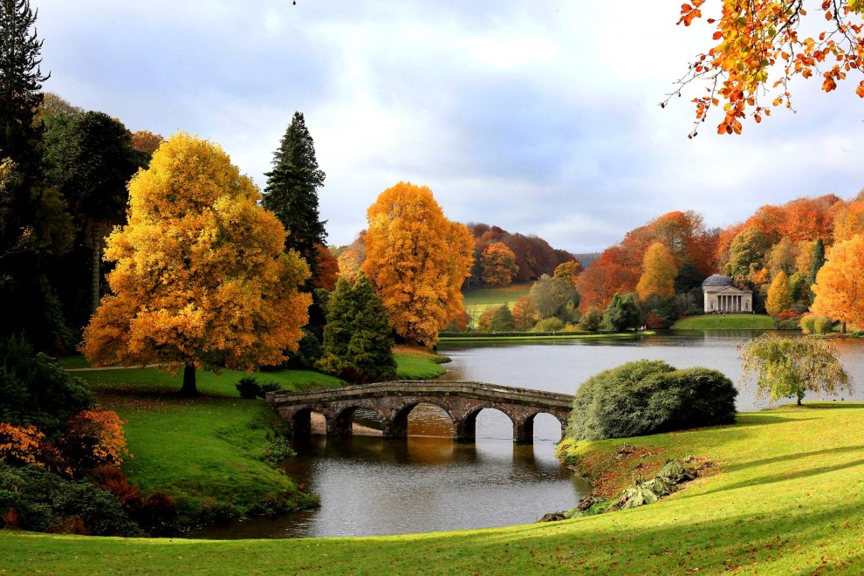

Slide 2
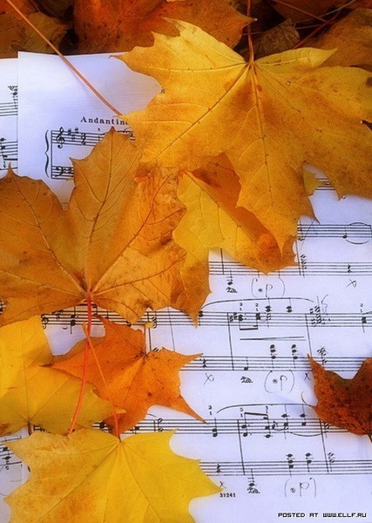
МУЗЫКА ОСЕНИ

Slide 3
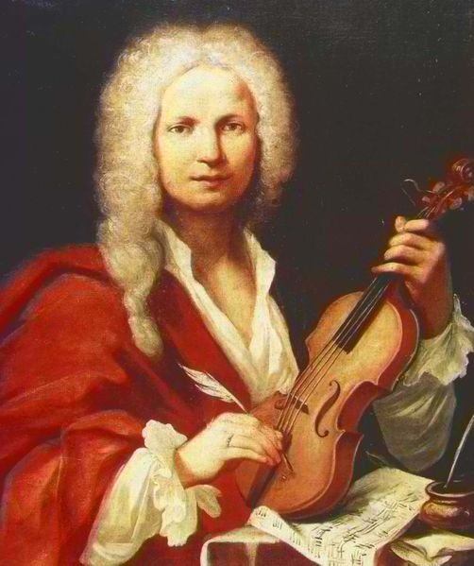
А.Вивальди

Slide 4
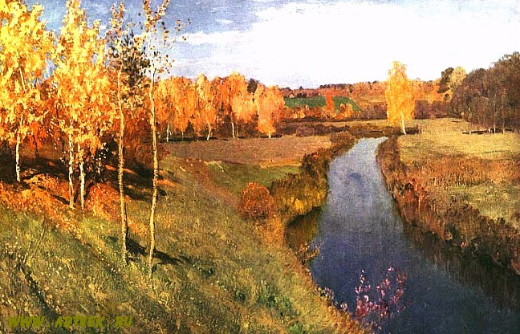
И.Левитан «Золотая осень»

Slide 5
А.Плещеев «Осень»
Скучная картина! Тучи без конца, Дождик так и льется, Лужи у крыльца... Чахлая рябина Мокнет под окном, Смотрит деревушка Сереньким пятном. Что ты рано в гости, Осень, к нам пришла? Еще просит сердце Света и тепла!....

Slide 6
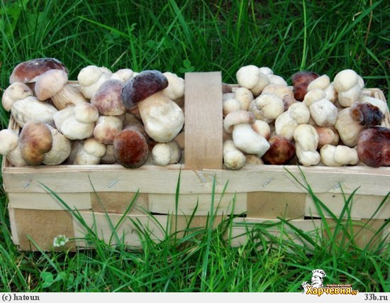
Осень – грибная пора

Slide 7
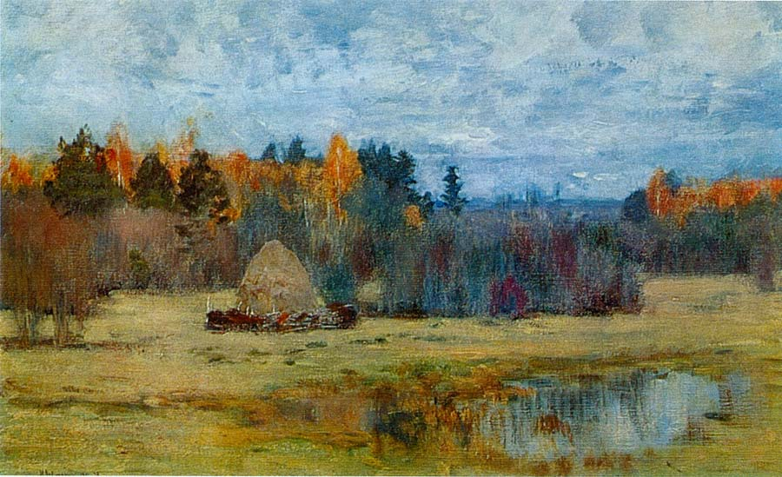
И.Левитан «Поздняя осень»

Slide 8
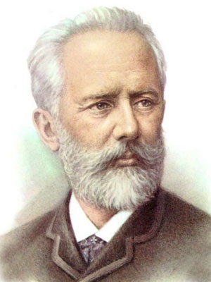
П.И.Чайковский

Slide 9
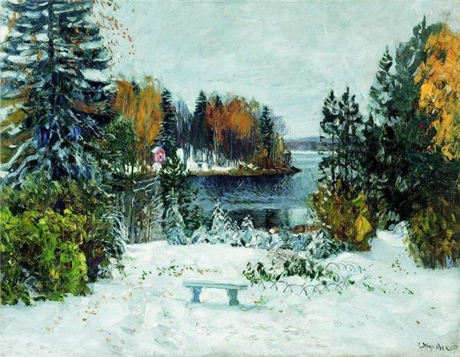
И.Левитан «Первый снег»

